Slide 1

Marketing LTDA

Slide 2
Desafios da área de Gestão:
Premiar os melhores vendedores de cada região do Brasil.
Resumo de Vendas Nacional por estado e região.
Resumo de Vendas por Categoria do produto as 10 mais vendidas por estado e por região.

Slide 3
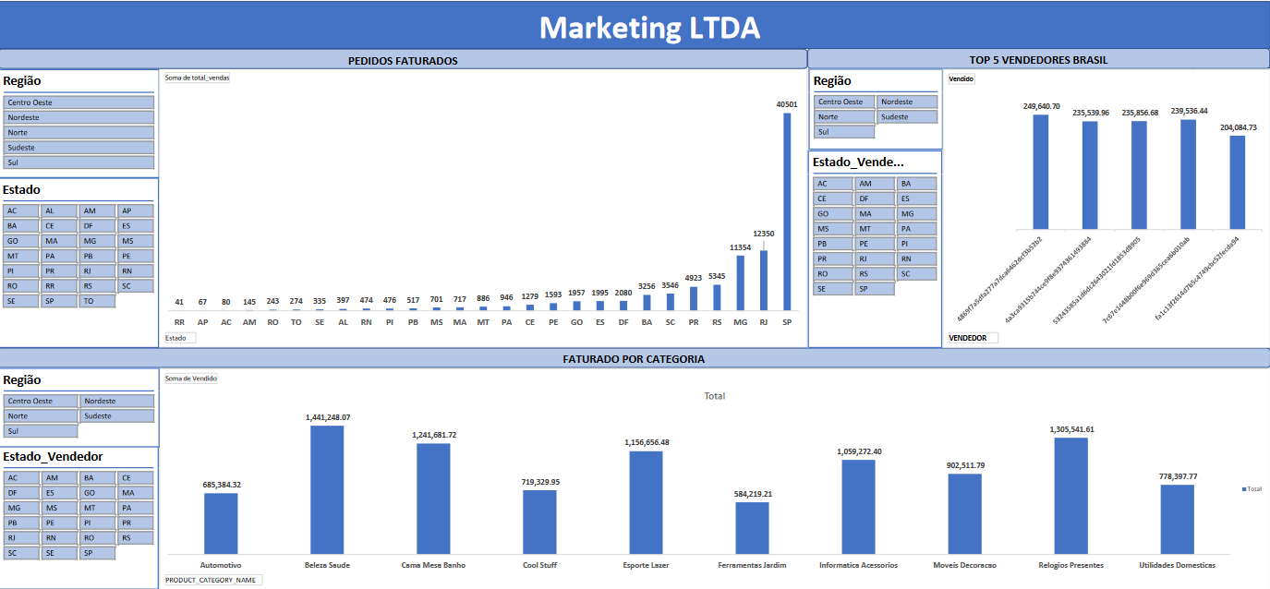
Painel em homologação:
Total vendido
FILTROS
QTD: UN

Slide 4
Pontos de Atenção:
Cada Gráfico possui o seu respectivo filtro podendo ser filtrado por Estado e Região.
Ponto Focal para solução e dúvidas: Jonatas, Analista de Dados.

